Slide 1
Évolution de la pharmacie clinique
dans les hôpitaux belges
Rapport d’activités 2018

Slide 2
Le rapport complet est disponible sur le site web www.mfc-cmp.be
Cette présentation vous offre les conclusions principales
Joignez vos propres résultats et observations
Contact: mfc-cmp@health.fgov.be

Slide 3
Rapport Pharmacie clinique2018
2018: n = 106 hôpitaux (102 aigus + 4 psychatriques)
Aperçu des conditions de base et inventaire des barrières, facilitateurs et mesures à mettre en oeuvre
Suivi du budget alloué (= 7.176.563 €)
Conclusions et perspectives

Slide 4
Evaluer et rapporter les activites de pharmacie clinique
Cartographier les évolutions et les développements des activités pharmacie clinique dans les hôpitaux belges
Evaluer et rapporter des propres activités et résultats au sein du CMP et éventuellement adapter le plan stratégique
Appliquer un set standard d’indicateurs (format projet)

Slide 5
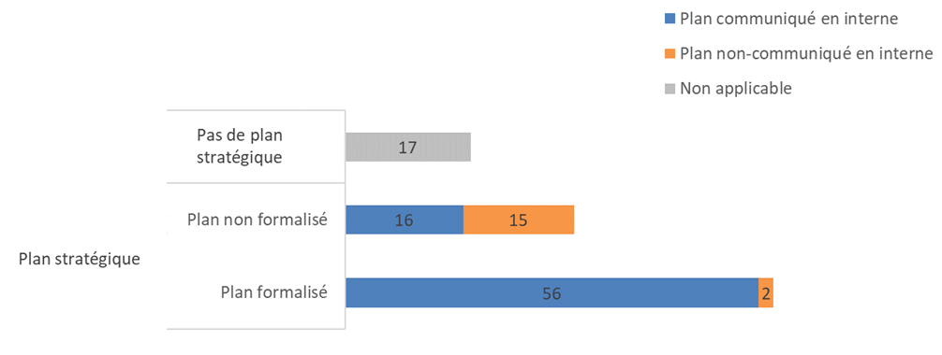
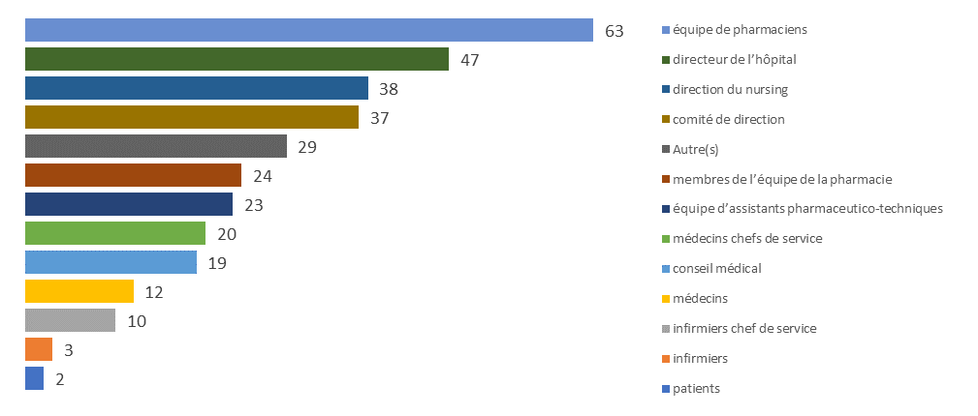
Plan stratégique et communication
!
Figure 1 : disponibilité et communication du plan stratégique
Elaborer un plan avec un group multidisciplinaire au sein du CMP
Continuer à suivre ces activités
Conditions de base
Figure 2 : destinataires de la communication du plan stratégique

Slide 6
Dossier patient intégré et accès aux données patient
Figure 4: accès au dossier patient par le pharmacien
Figure 5: disponibilité des informations nécessaire à la pratique de la pharmacie clinique
Les développements au sein de eHealth facilitent le partage des informations sur la médications
Figure 6 : disponibilité d'un dossier pharmaceutique
Figure7: collaboration multidisciplinaire
Conditions de base

Slide 7
Prescription informatisée des médicaments
Le déploiement de l’informatisation offre beaucoup d’opportunités
Figure 8 : comparaison entre 2015 et 2018 des pourcentages de services avec une prescription informatisée
Conditions de base

Slide 8
Front-office
Back-office
Figure 9 : nombre d'hôpitaux avec une activité de pharmacie clinique en Front Office
La présence dans les unités de soins contribue à creér une confiance
Figure 10 : dispensation de services à partir de la pharmacie pour les patients ambulants

Slide 9
Indicateur de structure
Indicateurs de processus
Pourcentage de temps pharmacien consacré aux activités de pharmacie clinique | = | Nombre d'ETP pharmaciens hospitaliers (avec une activité de pharmacie clinique)
 |  | Nombre total d'ETP pharmaciens hospitaliers
22%
Stabilisation!
Pourcentage de nouveaux patients admis pour lesquels le pharmacien s’est assuré que toutes les étapes de la réconciliation médicamenteuse ont été réalisées adéquatement dans les 24 heures ouvrables post admission.
75% des hôpitaux
32,5% medication reconciliation pour des nouveaux patiënts
Pourcentage d’interventions acceptées et mises en pratique partiellement ou totalement par l’équipe soignante.
Cibler les patients à risque
Répartir des tâches pour maximaliser et optimaliser les d’activités pharmacie clinique
Continuer à mesurer
74% des hôpitaux
79% acceptation totale ou partielle
Pourcentage de patients qui ont reçu une information orale sur leurs médicaments avant leur sortie ou transfert du service.
52% des hôpitaux
39% des patients ont reçu une information orale

Slide 10
Mesures proposées
Une liste de mesures possibles a été rapportée pour faciliter la mise en œuvre de la pharmacie clinique et surmonter les obstacles.
Les mesures s'adressent aux hôpitaux et aux pharmacies hospitalières, aux organisations de pharmaciens hospitaliers, mais aussi aux autorités telles que l'AFMPS, l'INAMI, le SPF Santé publique.
L’aperçu complet est disponible dans le rapport!

Slide 11
Conclusions
La pharmacie clinique est intégrée, malgré une croissance réduite
Multidisciplinarité pour plus de patients et complémentarité avec les soins médicaux/infirmiers
Amélioration de l'application de la pharmacie clinique
Master supplémentaire, programme d'accréditation, soutien accru de la direction, intégration des pharmaciens hospitaliers dans les équipes multidisciplinaires
Le dossier médical informatisé avec les fonctionnalités nécessaires est en cours de développement et est essentiel
Systèmes d'aide à la décision clinique, medication reconciliation - medication review, documentation des interventions pharmaceutiques
Possibilités d'adapter l'organisation du travail et le circuit des médicaments
Réseaux hospitaliers locaux et régionaux, automatisation des tâches répétitives, délégation de tâches, création d'une plate-forme commune
L'expertise des pharmaciens hospitaliers en matière de médicaments améliore la qualité des soins

Slide 12
Conclusions : investir en matière de …
Tâches de base des activités de pharmacie au sein des réseaux hospitaliers locorégionaux (standardisation - mutualisation - centralisation)
Des soins pharmaceutiques transmuraux de qualité pour le plus grand nombre de patients possible notamment grâce à l'organisation d'une concertation médico-pharmaceutique (INAMI) et à l'utilisation d'un schéma de médicaments partagés (projet VIDIS).
Rôles des pharmaciens à définir via un cadre réglementaire
Suivi des activités de pharmacie clinique par des indicateurs
Collaboration entre les différents acteurs

Slide 13
Développement et résultats dans mon hôpital
Stratégie et objectifs 2018/2019/2020
Réalisations et résultats
Barrières et facilitateurs pour la pratique de la pharmacie clinique au sein de mon hôpital
Besoins et mesures à prendre
Stratégie et objectifs pour les années à venir

